Slide 1

SpringCloud
THANK YOU FOR WATCHING
主讲老师Zoo：2957339855
课程咨询依娜老师：2470523467

Slide 2
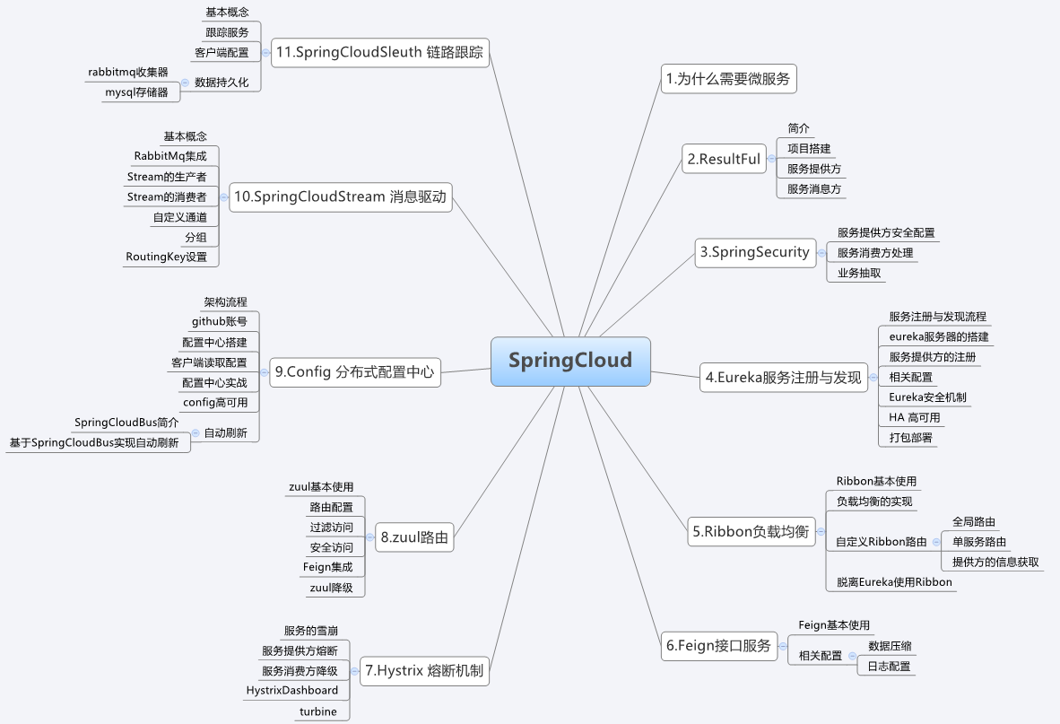

Slide 3
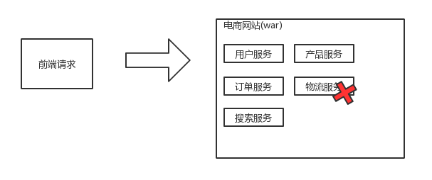
1.为什么需要微服务
服务粒度细分带来的好处
单一职责功能，每个服务都很简单
易于规模化开发，单独团队维护、工作分明，职责清晰
改善故障隔离。一个服务宕机不会影响其他的服务
架构上系统更加清晰
单一服务的问题
复杂性扩散
库的复用与耦合
可替代成本太高

Slide 4
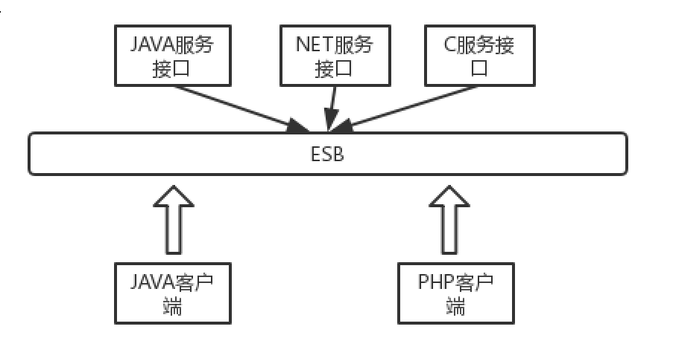
2.RestFul简介
RestFul却是基于WebService演进而来。
WebService的问题
处理的效率太低
开发特别繁琐

Slide 5
3.SpringSecurity
为什么要使用SpringSecurity
RestTemplate进行远程接口调用，但要注意，这些Rest服务最终都可能暴露在公网的，任何人都可能调用，如果你的Rest服务属于一些私密信息，这样会导致信息的泄露。

Slide 6
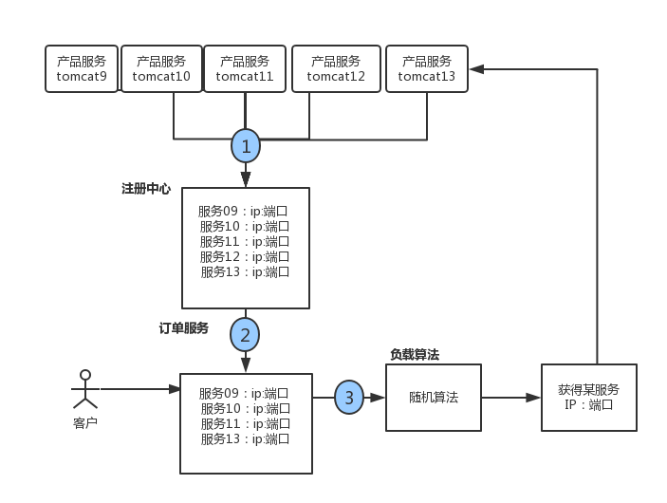
4.Eureka服务注册与发现
服务注册与发现流程回顾
注册中心
产品把信息录入系统（服务注册）
订单查询技师列表（服务发现）
订单从中筛选一个调用服务（负载算法）

Slide 7
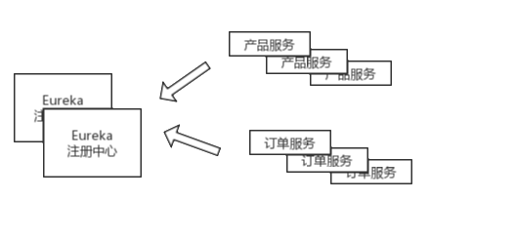
Eureka服务注册与发现
Eureka是一个RestFul风格的服务注册与发现的基础组件，它由两部分组成
Eureka Server：服务端，提供注册和发现功能
Eureka Client：客户方，提供消费者信息

Slide 8
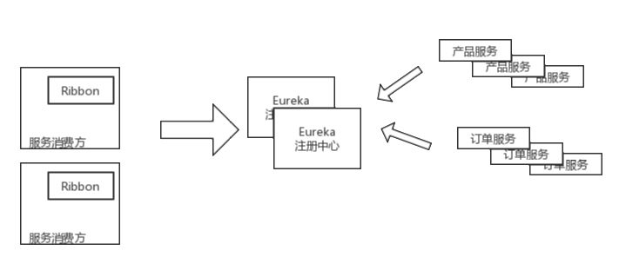
5.Ribbon负载均衡
Spring Cloud Ribbon是一个基于HTTP和TCP的客户端负载均衡工具，它基于Netflix Ribbon实现。
Ribbon只是一个工具类框架，它不像服务注册中心、配置中心、API网关那样需要独立部署

Slide 9
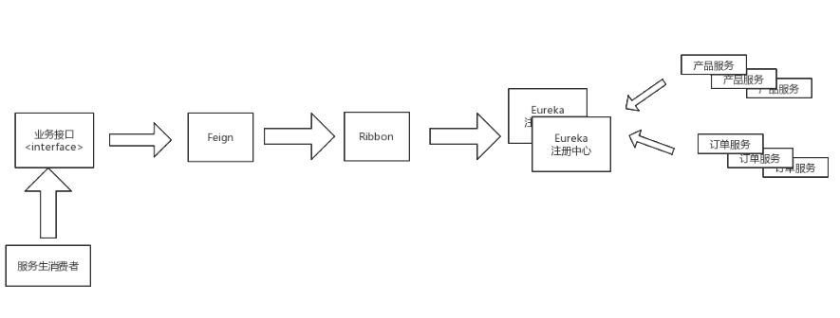
6.Feign接口服务
提供了一种声明是的Web服务客户端定义的方式
SpringCloudFeign在NetFixFeign的基础上扩展了对SpringMVC注解的支持，在其实现下，我们只需创建一个接口并用注解的方式来配置它，即可完成对服务提供方的接口绑定。简化了SpringCloudRibbon自行封装服务调用客户端的开发量

Slide 10
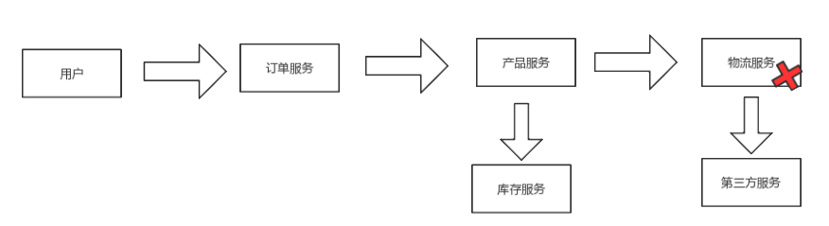
7.Hystrix 熔断机制
当某个业务党员发生故障，通过断路器监控，向一个调用方返回一个错误相应，而不事长时间等待，避免了故障在分布式系统中的蔓延。
服务的雪崩

Slide 11
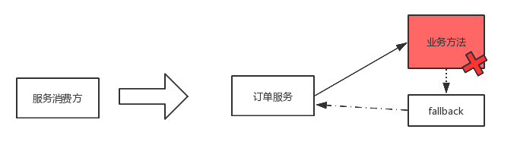
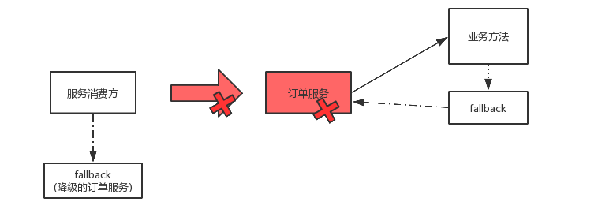
7.Hystrix 熔断机制
关注点：
服务提供方熔断
服务消费者降级

Slide 12
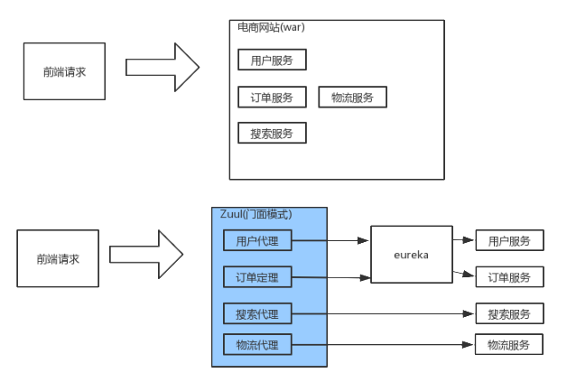
8.Zuul路由
Zuul其实是一个API网关，类似于设计模式里面的Facade门面模式，他的存在就像是整个微服务的门面，所有的外部客户端访问都需要经过它来进行调度与过滤

Slide 13
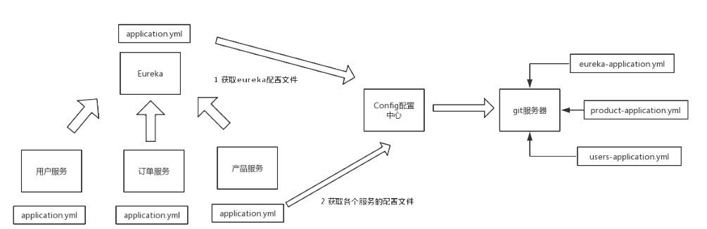
9.Config配置中心
为了方便服务配置文件统一管理，更易于部署、维护，所以就需要分布式配置中心组件了，在spring cloud中，有分布式配置中心组件spring cloud config，外部配置文件就可以集中放置在一个git仓库里

Slide 14
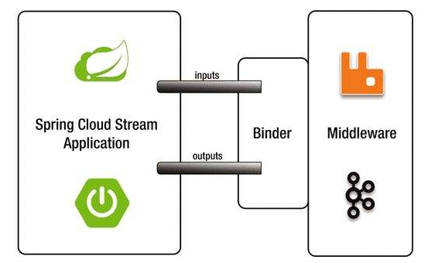
SpringCloudStream 消息驱动
在系统开发里面难免用到消息队列，但各个的消息队列又有所区别，SpringCloudStream的作用就是屏蔽各种消息队列的区别，对消息队列的API进行进一步的抽象，使得在springcloud里面能更加方便的集成各种消息系统.

Slide 15
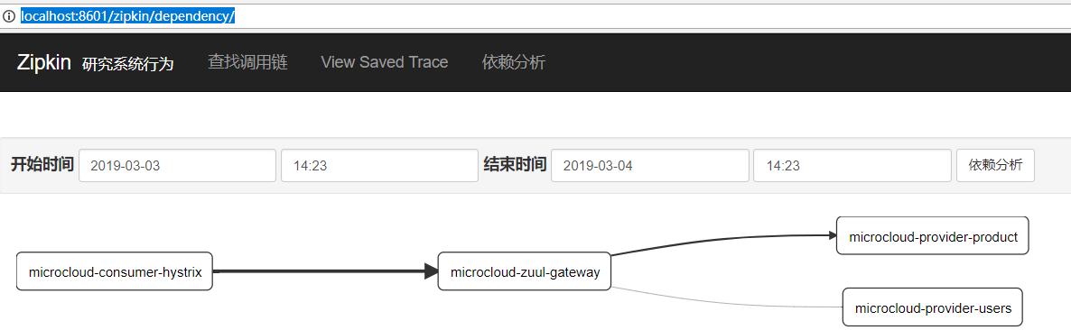
SpringCloudSleuth 链路跟踪
在微服务的架构下，系统由大量服务组成，每个服务可能是由不同的团队开发，开发使用不同的语言，部署在几千台服务器上，并且横跨多个不同的数据中心，一次请求绝大多数情况会涉及多个服务，在系统发生故障的时候，想要快速定位和解决问题，就需要跟踪服务请求序列
SpringCloudSleuth使用的核心组件是Twitter推出的Zipkin监控组件，zipkin就是一个分布式的跟踪系统，用户收集服务的数据

